Slide 1
ÁLBEBRA BOOLEANA E CIRCUITOS COMBINACIONAIS
FUNDAMENTOS
VARIÁVEIS LÓGICAS
UMA VARIÁVEL LÓGICA É AQUELA QUE PODE ASSUMIR APENAS OS VALORES 1 OU 0.
AS VARIÁVEIS LÓGICAS SÃO NORMALMENTE REPRESENTADAS POR LETRAS E SEU USO PERMITE ESCREVER EXPRESSÕES ALGÉBRICAS;
PODEM SE MANIPULADAS MATEMATICAMENTE DENTRO DE REGRAS DA ÁLGEBRA BOOLEANA;

Slide 2
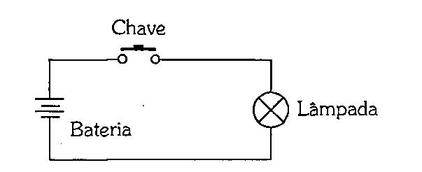
ÁLBEBRA BOOLEANA E CIRCUITOS COMBINACIONAIS
AS VÁRIÁVEIS LÓGICAS SÃO UTILIZADAS PARA DESCREVER O FUNCIONAMENTO DE UM SISTEMA QUALQUER;
VALOR 1 AS VARIÁVEIS REPRESENTAM ELEMENTOS ATIVOS;
EX: ACIONADOS, LIGADOS ETC.
VALOR 0 PARA SITUAÇÕES INVERSAS;

Slide 3


ÁLBEBRA BOOLEANA E CIRCUITOS COMBINACIONAIS
ESTE CIRCUITOS PODE SER REPRESENTADO POR VARIÁVEIS LÓGICAS DA SEGUINTE FORMA:
A PARTIR DAÍ, TEM-SE:

Slide 4
ÁLBEBRA BOOLEANA E CIRCUITOS COMBINACIONAIS
MATEMATICAMENTE O CIRCUITO PODE SER REPRESENTADO COMO:
L=C
A LÂMPADA ACENDE QUANDO A CHAVE ESTÁ FECHADA;
IGUALDADE É CHAMADA DE FUNÇÃO LÓGICA – APENAS VARIÁVEIS LÓGICAS;
L= f (C)
L - É FUNÇÃO DE C; O FUNCIONAMENTO DA LÂMPADA DEPENDE DO FUNCIONAMENTO DA CHAVE;

Slide 5
ÁLBEBRA BOOLEANA E CIRCUITOS COMBINACIONAIS
TABELA VERDADE
A TABELA VERDADE É UMA REPRESENTAÇÃO EM FORMA DE TABELA DAS FUNÇÕES LÓGICAS;
FACILITA A REPRESENTAÇÃO E A ANÁLISE;
A TABELA VERDADE É DIVIDIDA EM PARTES COMO MOSTRA A FIGURA ABAIXO:

Slide 6
ÁLBEBRA BOOLEANA E CIRCUITOS COMBINACIONAIS
NOME DA FUNÇÃO. VARIÁVEL DE SAÍDA
VARIÁVEIS LÓGICAS
A | B | C | S
0 | 0 | 0
0 | 0 | 1
0 | 1 | 0
0 | 1 | 1
1 | 0 | 0
1 | 0 | 1
1 | 1 | 0
1 | 1 | 1
RESULTADO DA APLICAÇÃO DAS VARIÁVEIS À FUNÇÃO
TODAS COMBINA-ÇÕES POSSÍVEIS DAS VARIÁVEIS
TABELA VERDADE PARA TRÊS VARIÁVEIS: A,B E C

Slide 7
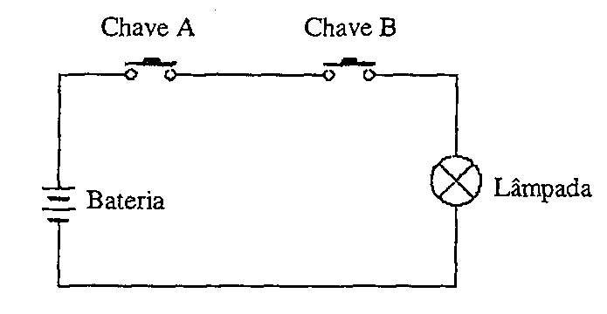
ÁLBEBRA BOOLEANA E CIRCUITOS COMBINACIONAIS
NO CIRCUITO, PODE-SE FAZER A DESCRIÇÃO DO FUNCIONAMENTO DA LÂMPADA, POR MEIO DA TABELA VERDADE:

Slide 8





ÁLBEBRA BOOLEANA E CIRCUITOS COMBINACIONAIS

Slide 9

ÁLBEBRA BOOLEANA E CIRCUITOS COMBINACIONAIS
A | B | S
0 | 0 | 0
0 | 1 | 0
1 | 0 | 0
1 | 1 | 1
A LÂMPADA SÓ ACENDERÁ SE ESTIVEREM AS DUAS CHAVES FECHADAS.

Slide 10

ÁLBEBRA BOOLEANA E CIRCUITOS COMBINACIONAIS
CADA VARIÁVEL LÓGICA PODE ASSUMIR APENAS 2 VALORES (BINÁRIO);

Slide 11

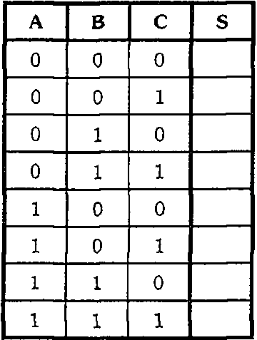

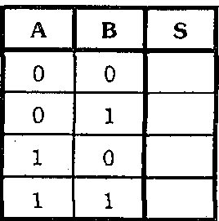


ÁLBEBRA BOOLEANA E CIRCUITOS COMBINACIONAIS
EXEMPLOS:

Slide 12
ÁLBEBRA BOOLEANA E CIRCUITOS COMBINACIONAIS
NÍVEIS LÓGICOS
A ÁLGEBRA BOOLEANA É TOTALMENTE BASEADA NA LÓGICA;
OS CIRCUITOS EXECUTAM EXPRESSÕES BOOLEANAS;
AS EXPRESSÕES BOOLEANAS SÃO CONSTITUÍDAS POR VARIÁVEIS QUE PODEM ASSUMIR SOMENTE DOIS VALORES: 0 E 1;
0 E 1 SISTEMA BINÁRIO REPRESENTAM UMA QUANTIDADE;
NA LÓGICA A UMA QUALIDADE OU SITUAÇÕES QUE PODEM SER REPRESENTADA ELETRICAMENTE;

Slide 13



ÁLBEBRA BOOLEANA E CIRCUITOS COMBINACIONAIS

Slide 14



ÁLBEBRA BOOLEANA E CIRCUITOS COMBINACIONAIS
AS PORTAS LÓGICAS CONSTITUEM OS DISPOSITIVOS BÁSICOS DOS CIRCUITOS DIGITAIS E TÊM COMO OBJETIVO A IMPLEMENTAÇÃO DE FUNÇÕES LÓGICAS.
UMA FUNÇÃO LÓGICA AND ASSUME VALOR 1 SE, E SOMENTE SE, TODAS AS VARIÁVEIS LÓGICAS DE ENTRADA ASSUMIREM O VALOR 1;

Slide 15
ÁLBEBRA BOOLEANA E CIRCUITOS COMBINACIONAIS
OU SEJA, ELA É VERDADEIRA SE, SOMENTE SE, TODAS AS VARIÁVEIS DE ENTRADA FOREM VERDADEIRAS;
ESCRITA PARA DUAS VARIÁVEIS DE ENTRADA, A E B, COMO:

Slide 16
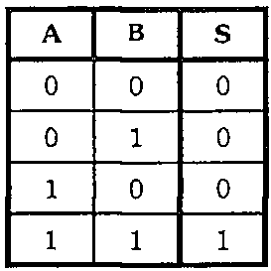

ÁLBEBRA BOOLEANA E CIRCUITOS COMBINACIONAIS
A FIGURA ABAIXO MOSTRA A TABELA VERDADE DA FUNÇÃO AND PARA 2 VARIÁVEIS DE ENTRADA:

Slide 17






ÁLBEBRA BOOLEANA E CIRCUITOS COMBINACIONAIS

Slide 18

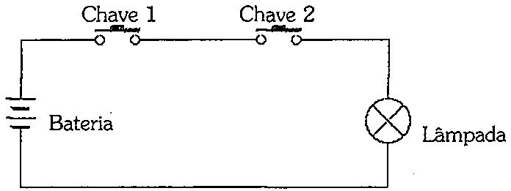




ÁLBEBRA BOOLEANA E CIRCUITOS COMBINACIONAIS

Slide 19


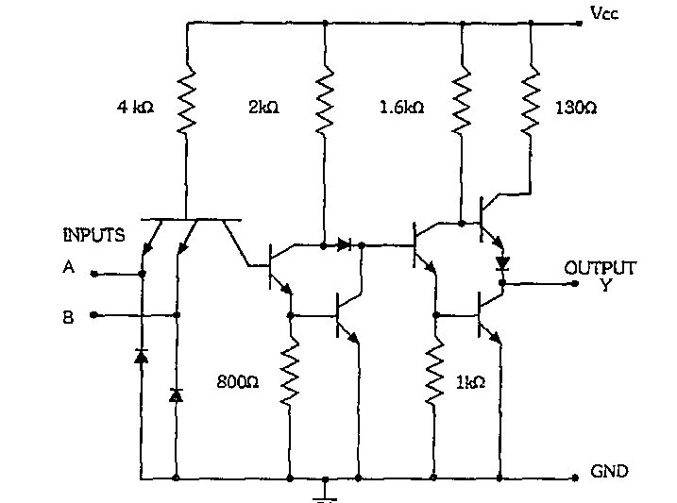
ÁLBEBRA BOOLEANA E CIRCUITOS COMBINACIONAIS

Slide 20
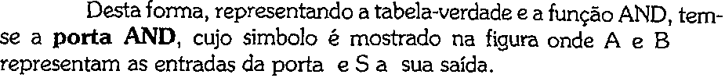



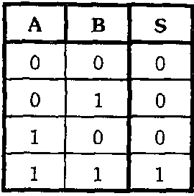
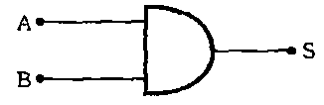

ÁLBEBRA BOOLEANA E CIRCUITOS COMBINACIONAIS

Slide 21
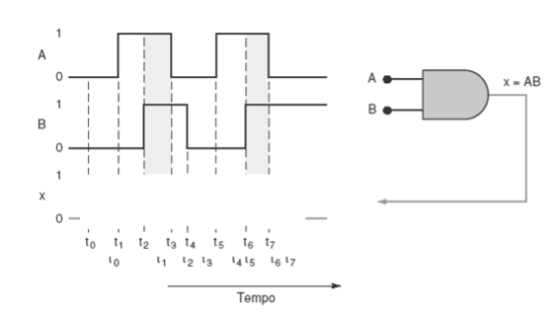
ÁLBEBRA BOOLEANA E CIRCUITOS COMBINACIONAIS
– Porta Lógica AND
Diagrama de temporização: 2 Entradas

Slide 22
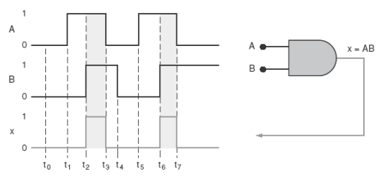
ÁLBEBRA BOOLEANA E CIRCUITOS COMBINACIONAIS
Diagrama de temporização: 2 Entradas

Slide 23
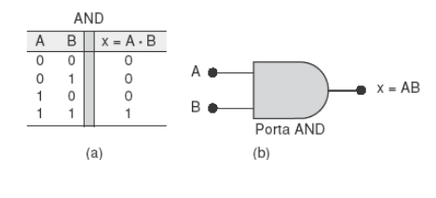
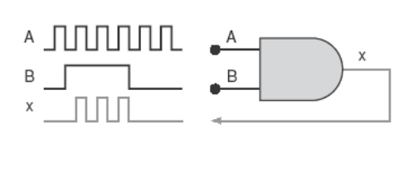
ÁLBEBRA BOOLEANA E CIRCUITOS COMBINACIONAIS

Slide 24



ÁLBEBRA BOOLEANA E CIRCUITOS COMBINACIONAIS
UMA FUNÇÃO OR ASSUME O VALOR 1 SE PELO MENOS UMA DAS VARIÁVEIS DE ENTRADA ASSUMIR O VALOR 1;
OU SEJA, É VERDADEIRA SE PELO MENOS UMA DAS VARIÁVEIS DE ENTRADA FOR VERDADEIRA;

Slide 25
ÁLBEBRA BOOLEANA E CIRCUITOS COMBINACIONAIS
ESCRITA PARA DUAS VARIÁVEIS, A E B, COMO:

Slide 26
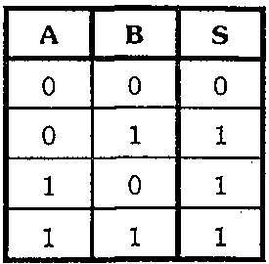
ÁLBEBRA BOOLEANA E CIRCUITOS COMBINACIONAIS

Slide 27






ÁLBEBRA BOOLEANA E CIRCUITOS COMBINACIONAIS

Slide 28

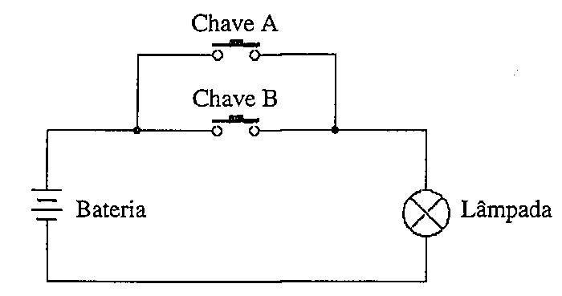
ÁLBEBRA BOOLEANA E CIRCUITOS COMBINACIONAIS

Slide 29






ÁLBEBRA BOOLEANA E CIRCUITOS COMBINACIONAIS

Slide 30




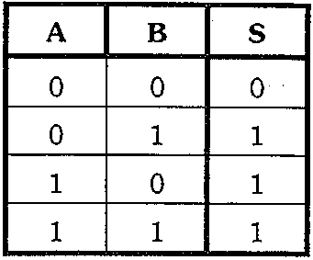

ÁLBEBRA BOOLEANA E CIRCUITOS COMBINACIONAIS

Slide 31
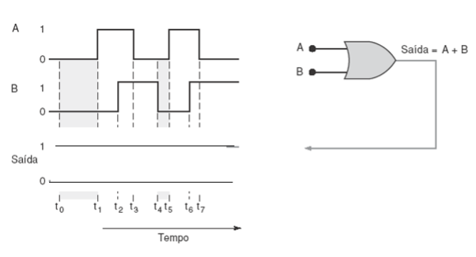
ÁLBEBRA BOOLEANA E CIRCUITOS COMBINACIONAIS
Diagrama de temporização: 2 Entradas

Slide 32
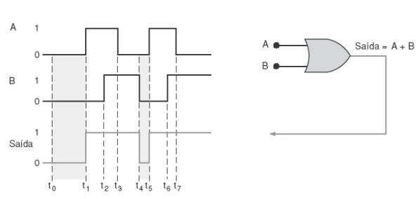
ÁLBEBRA BOOLEANA E CIRCUITOS COMBINACIONAIS
Diagrama de temporização: 2 Entradas

Slide 33
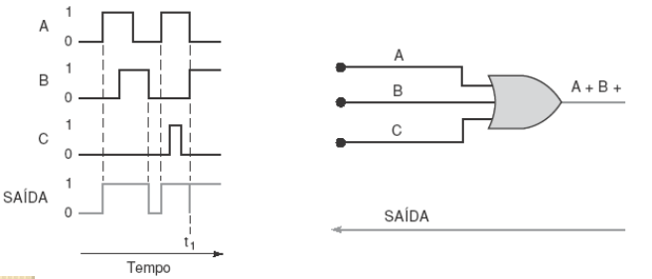
ÁLBEBRA BOOLEANA E CIRCUITOS COMBINACIONAIS
Diagrama de temporização: 3 Entradas

Slide 34
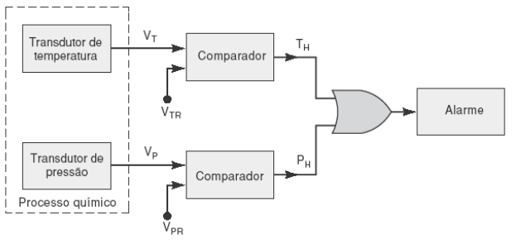
ÁLBEBRA BOOLEANA E CIRCUITOS COMBINACIONAIS
EXEMPLO DO USO DE UMA PORTA OR EM UM SISTEMA DE ALARME

Slide 35





ÁLBEBRA BOOLEANA E CIRCUITOS COMBINACIONAIS

Slide 36

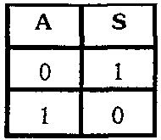


ÁLBEBRA BOOLEANA E CIRCUITOS COMBINACIONAIS

Slide 37

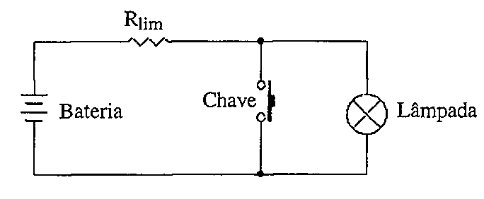
ÁLBEBRA BOOLEANA E CIRCUITOS COMBINACIONAIS

Slide 38







ÁLBEBRA BOOLEANA E CIRCUITOS COMBINACIONAIS

Slide 39





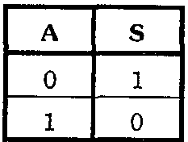
ÁLBEBRA BOOLEANA E CIRCUITOS COMBINACIONAIS

Slide 40
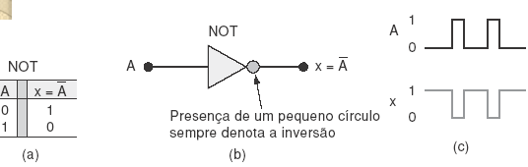
ÁLBEBRA BOOLEANA E CIRCUITOS COMBINACIONAIS

Slide 41
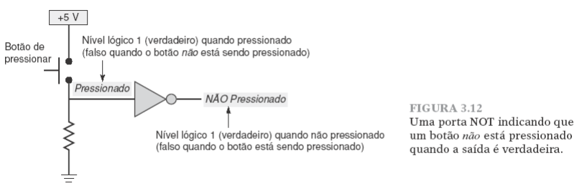
ÁLBEBRA BOOLEANA E CIRCUITOS COMBINACIONAIS

Slide 42

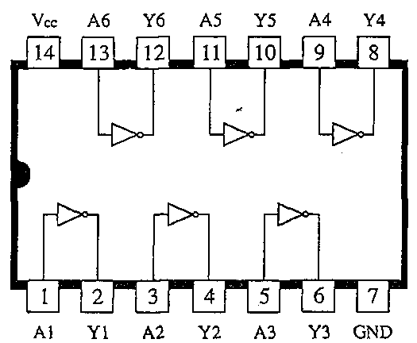
ÁLBEBRA BOOLEANA E CIRCUITOS COMBINACIONAIS

Slide 43




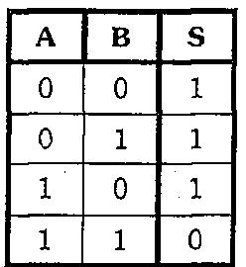
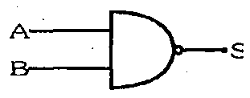

ÁLBEBRA BOOLEANA E CIRCUITOS COMBINACIONAIS

Slide 44




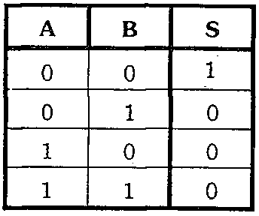


ÁLBEBRA BOOLEANA E CIRCUITOS COMBINACIONAIS

Slide 45

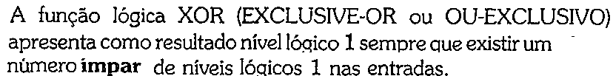


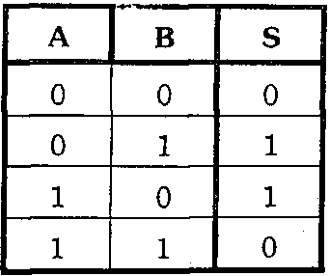
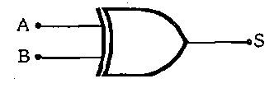


ÁLBEBRA BOOLEANA E CIRCUITOS COMBINACIONAIS

Slide 46
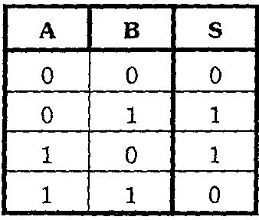




ÁLBEBRA BOOLEANA E CIRCUITOS COMBINACIONAIS
A função XOR pode ser também representada por uma soma de produtos obtida através da análise da tabela verdade;
A expressão obtida a partir desta análise apresenta-se da seguinte forma:

Slide 47

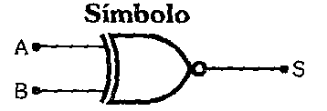


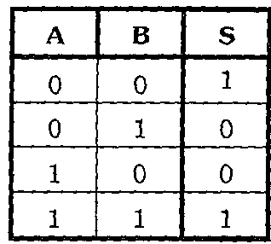

XNOR (Exclusive-NOR): Esse circuito lógico opera ao contrário do circuito XOR;
este circuito produz uma saída ALTO (x = 1) sempre que as duas entradas estão no mesmo nível, a tabela abaixo , evidencia esse fato;
Símbolo, função Lógica e Tabela Verdade da Porta XNOR de duas entradas.

Slide 48


Analogamente à função XOR, obtém-se através da tabela verdade a expressão XNOR:
OBSERVAÇÕES:
Para um número par de entradas, as portas XOR e XNOR possuem saídas complementares entre si;
Para um número ímpar de entradas, as saídas das portas XOR e XNOR são iguais entre si;

Slide 49

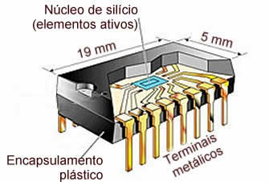
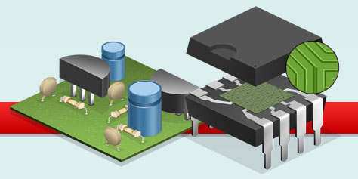
Circuitos Integrados Comerciais
A ideia de um CI é realizar ações mais complexas que não podem ser executadas por um único componente. Um circuito integrado pode realizar diferentes funções, como temporizador, oscilador, amplificador, controlador e outras.

Slide 50
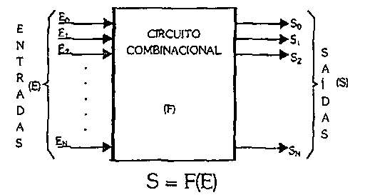
Circuitos Combinacionais
O circuito combinacional é aquele que executa uma expressão booleana através da integração das várias portas lógicas existentes;
sendo que as saídas dependem única e exclusivamente das entradas;
MODELO GENÉRICO

Slide 51


O circuito combinacional constituí um subsistema digital, ou seja, parte de um sistema maior complexo;
O circuito combinacional é formado à partir de expressões lógicas;
Os termos PRODUTO e SOMA foram introduzidos na álgebra booleana para facilitar a discussão e a descrição das expressões lógicas;
As expressões lógicas podem ser escritas de duas maneira:

Slide 52
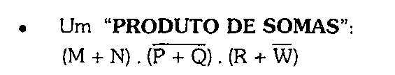
Uma expressão lógica descreve uma função ou uma operação a ser concretizada por um sistema lógico;
Um circuito eletrônico, um software de computador;
Para resolver um determinado problema;
Exemplo:
Dado o circuito a seguir e a definição das variáveis, qual é a expressão lógica que descreve seu funcionamento?

Slide 53
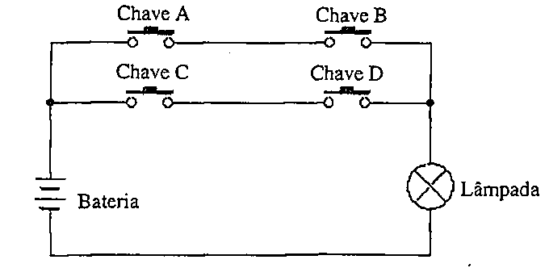









Slide 54
MÉTODO PARA OBTER EXPRESSÃO LÓGICA COMPLEXA
Tabela verdade

Slide 55
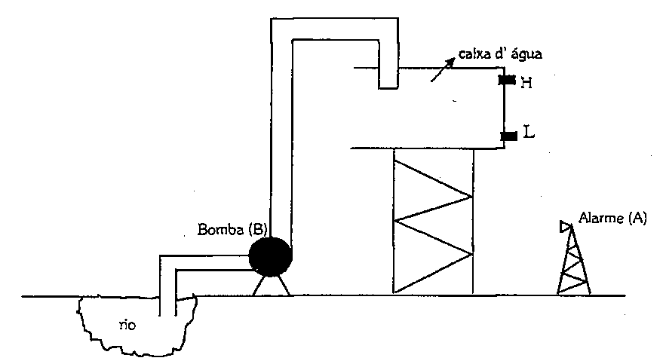
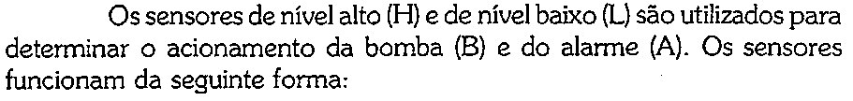

Slide 56

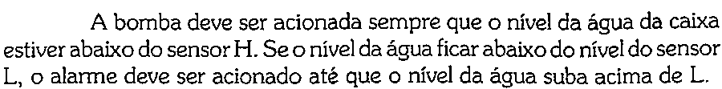




Slide 57







Slide 58
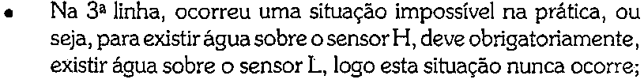

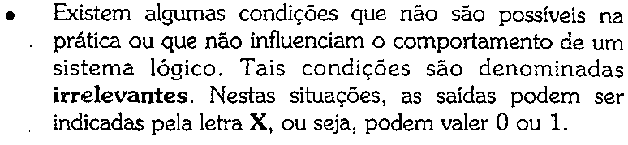
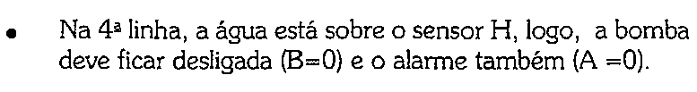

Slide 59
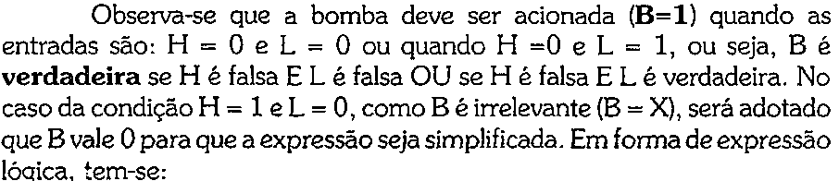

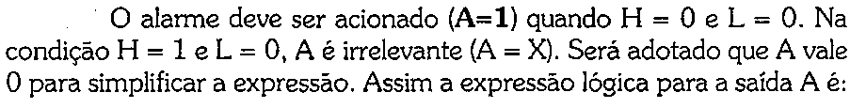

Slide 60

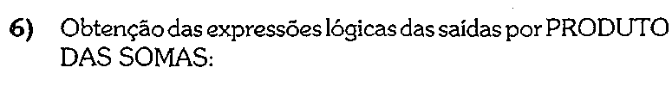




Slide 61




Slide 62









Slide 63















Slide 64











Slide 65




Slide 66














Slide 67





Slide 68




Slide 69



EXERCÍCIO

Slide 70


Slide 71

SOLUÇÃO

Slide 72


Encontre as expressões correspondentes aos circuitos a seguir
b)

Slide 73


d) Faça a avaliação da saída do circuito lógico

Slide 74

ÁLBEBRA BOOLEANA E CIRCUITOS COMBINACIONAIS
– Circuitos Lógicos e Expressões Booleanas Obtenha a expressão de X.

Slide 75


ÁLBEBRA BOOLEANA E CIRCUITOS COMBINACIONAIS
– Circuitos Lógicos e Expressões Booleanas Obtenha a expressão de X.
C)
D)

Slide 76


ÁLBEBRA BOOLEANA E CIRCUITOS COMBINACIONAIS
e) EX:Determine a saída da porta AND. As entradas A e B variam de acordo com o diagrama de tempo mostrado.

Slide 77

ÁLBEBRA BOOLEANA E CIRCUITOS COMBINACIONAIS
f) Para cada uma das expressões a seguir, desenhe o circuito lógico correspondente usando portas AND, OR e INVERSORES:

Slide 78

ÁLBEBRA BOOLEANA E CIRCUITOS COMBINACIONAIS
PRINCIPAIS PORTAS LÓGICAS

Slide 79

ÁLBEBRA BOOLEANA E CIRCUITOS COMBINACIONAIS
PRINCIPAIS CIRCUITOS INTEGRADOS

Slide 80

ÁLBEBRA BOOLEANA E CIRCUITOS COMBINACIONAIS
Portas Lógicas e Principais Circuitos Integrados

Slide 81

ÁLBEBRA BOOLEANA E CIRCUITOS COMBINACIONAIS
Portas Lógicas e Níveis de Tensão

Slide 82

ÁLBEBRA BOOLEANA E CIRCUITOS COMBINACIONAIS
Portas Lógicas e Níveis de Tensão

Slide 83




Slide 84





Slide 85





Slide 86










Slide 87






Slide 88





Slide 89














Slide 90









Slide 91









Slide 92










Slide 93











Slide 94










Slide 95







Slide 96






Para aqui 13/12/2021

Slide 97









Slide 98






Slide 99




Slide 100




Slide 101





As principais equivalência entre portas lógicas estão mostradas a seguir:
Portanto, os três circuitos acima são equivalentes.

Slide 102




De acordo com o teorema de De Morgan, tem-se que:
Desta forma, pode-se obter uma porta NAND a partir de uma porta Or e INVERSORES, como mostra a figura a seguir:

Slide 103



De acordo com o teorema de De Morgan, tem-se que:
Esquematicamente, tem-se:

Slide 104




Conforme o que foi visto, a função XOR pode ser expressa por:
Desta forma, pode-se representar a porta XOR através de uma combinação de outras portas lógicas, como mostrada a seguir
Analogamente, consegue-se obter um circuito que executa a função XNOR utilizando outras portas lógicas. Basta lembrar que:

Slide 105



Para se obter uma porta AND de três entradas , basta combinar entre si duas portas AND de duas entradas da seguinte forma:

Slide 106


O circuito de controle de bombeamento de água conforme figura A pode ser otimizado substituindo-se o inversor por uma porta conforme a figura B.
Figura: A
Figura: B.

Slide 107


Com isto, este circuito pode ser implementado utilizando-se somente o circuito integrado 7402;

Slide 108

O circuito da figura C pode ser substituído pelo circuito da figura D
Fig. C

Slide 109




Fig. D
Com isto, este circuito pode ser implementado utilizando-se somente o circuito integrado 7402;

Slide 110



Slide 111

Respostas
3.1)
A | B | C | S
0 | 0 | 0 | 0
0 | 0 | 1 | 0
0 | 1 | 0 | 0
0 | 1 | 1 | 0
1 | 0 | 0 | 0
1 | 0 | 1 | 0
1 | 1 | 0 | 0
1 | 1 | 1 | 1

Slide 112

3.2)
A | B | C | S
0 | 0 | 0 | 0
0 | 0 | 1 | 1
0 | 1 | 0 | 1
0 | 1 | 1 | 1
1 | 0 | 0 | 1
1 | 0 | 1 | 1
1 | 1 | 0 | 1
1 | 1 | 1 | 1

Slide 113


3.3 a)
A | B | S
0 | 0 | 0
0 | 1 | 0
1 | 0 | 0
1 | 1 | 1
A | B | S
0 | 0 | 0
0 | 1 | 1
1 | 0 | 1
1 | 1 | 1

Slide 114


A | B | C | S
0 | 0 | 0 | 1
0 | 0 | 1 | 1
0 | 1 | 0 | 1
0 | 1 | 1 | 1
1 | 0 | 0 | 1
1 | 0 | 1 | 1
1 | 1 | 0 | 1
1 | 1 | 1 | 0
A | B | C | S
0 | 0 | 0 | 1
0 | 0 | 1 | 0
0 | 1 | 0 | 0
0 | 1 | 1 | 0
1 | 0 | 0 | 0
1 | 0 | 1 | 0
1 | 1 | 0 | 0
1 | 1 | 1 | 0

Slide 115


Slide 116



S1= $\overline{A.}$ $\overline{B.}$ $\overline{C}$ + $\overline{A.}$ B.$\overline{C}$+ $\overline{A.}$ B.C+ $A.\overline{B.}$ C
S2= $\overline{A.}$ $\overline{B.}$ C+ $\overline{A.}$ B.$C$+A.$\overline{B}$. $\overline{C}$+ $A.B.\overline{C}$

Slide 117

W = $\overline{F.}$ $\overline{G.}$ $\overline{H}$ + $\overline{F.}$ $\overline{G.}$H+ $\overline{F.}$ G.H + F.$\overline{G.}$ $\overline{H}+\text{F}\text{.} \text{G}\text{.}\text{H}$
Y = $\overline{F.}$ $\overline{G.}$ $\overline{H}$ + $\overline{F.}$ $\overline{G.}$H+ $\overline{F.}$ G. $\overline{H.}$ $+\text{F}\text{.} \text{G}\text{.}\text{H}$

Slide 118




Slide 119



S1 | S2 | L
0 | 0 | 1
0 | 1 | 0
1 | 0 | x
1 | 1 | 1

Slide 120



Slide 121




Slide 122















Slide 123

BR=($\overline{SNAR.}$ SNCR .$\overline{SC}.$ $\overline{SNBR})+\overline{(SNAR.} \text{SNCR}\text{ .}\overline{SC}.SNBR)+\overline{(SNAR.} \text{SNCR}\text{ .}SC. \overline{SNBR})+$ $\overline{(SNAR}$ .SNCR .SC$.SNBR)$
BC= ($\overline{SNAR.}$ $\overline{SNCR}$.$\overline{SC}.SNBR)+\overline{(SNAR.}\text{SNCR}\text{.}\overline{SC}.SNBR)+(SNAR.\overline{SNCR}\text{.}\overline{SC}.SNBR)+$ (SNAR.SNCR. $\overline{SC}.SNBR)$

Slide 124

BR=($\overline{SNAR.}$ SNCR .$\overline{SC}.$ $\overline{SNBR})+\overline{(SNAR.} \text{SNCR}\text{ .}\overline{SC}.SNBR)+\overline{(SNAR.} \text{SNCR}\text{ .}SC. \overline{SNBR})+$ $\overline{(SNAR}$ .SNCR .SC$.SNBR)$

Slide 126
BC= ($\overline{SNAR.}$ $\overline{SNCR}$.$\overline{SC}.SNBR)+\overline{(SNAR.}\text{SNCR}\text{.}\overline{SC}.SNBR)+(SNAR.\overline{SNCR}\text{.}\overline{SC}.SNBR)+$ (SNAR.SNCR. $\overline{SC}.SNBR)$

Slide 127

SIMPLIFICANDO AS EXPRESSÕES BOOLEANAS
BR=($\overline{SNAR.}$ SNCR .$\overline{SC}.$ $\overline{SNBR})+\overline{(SNAR.} \text{SNCR}\text{ .}\overline{SC}.SNBR)+\overline{(SNAR.} \text{SNCR}\text{ .}SC. \overline{SNBR})+$ $\overline{(SNAR}$ .SNCR .SC$.SNBR)$
BR=($\overline{SNAR.}$ SNCR .$\overline{SC}) X($ $\overline{SNBR}+SNBR)+\overline{(SNAR.} \text{SNCR}\text{ .}SC)\text{x}\text{(} \overline{SNBR}+SNBR)$
BR=($\overline{SNAR.}$ SNCR .$\overline{SC})+\overline{(SNAR.} \text{SNCR}\text{ .}SC)$
BR=($\overline{SNAR.}$ SNCR( .$\overline{SC}+SC)$
BR=$\overline{SNAR.}$ SNCR

Slide 128



























SIMPLIFICANDO AS EXPRESSÕES BOOLEANAS
AS =
$$\overline{(SNAR.}$$
$$\overline{SNCR.}$$
$\overline{SC.}$)(
+ SNBR) +
SC) (
$$\overline{SNBR}$$
$$\overline{(SNAR.}$$
$$\overline{SNCR.}$$
$$\overline{SNBR}$$
+ SNBR) +
(SNAR.
SNBR)(SC +
$$\overline{SNCR.}$$
$\overline{SC}$)
AS =
$$\overline{(SNAR.}$$
$$\overline{SNCR.}$$
SC)+
(SNAR.
SNBR)
$$\overline{(SNAR.}$$
$$\overline{SNCR.}$$
$\overline{SC.}$) +
$$\overline{SNCR.}$$
$$\overline{(SNAR.}$$
SC)+
(SNAR.
SNBR)
$$\overline{SNCR)}$$
$\overline{(SC}$ +
$$\overline{SNCR.}$$
$$\overline{(SNAR.}$$
$$\overline{SNCR)}$$
+(SNAR.
$$\overline{SNCR.}$$
SNBR)
$$\overline{(SNCR)}$$
$$\overline{(SNAR}$$
+SNAR.SNBR)
De Morgan
AS =
+SNBR)
$$\overline{(SNCR)}$$
$$\overline{(SNAR}$$

Slide 129






SIMPLIFICANDO AS EXPRESSÕES BOOLEANAS
BC= ($\overline{SNAR.}$ $\overline{SNCR}$.$\overline{SC}.SNBR)+\overline{(SNAR.}\text{SNCR}\text{.}\overline{SC}.SNBR)+(SNAR.\overline{SNCR}\text{.}\overline{SC}.SNBR)+$ (SNAR.SNCR. $\overline{SC}.SNBR)$
BC=($\overline{SNAR.}\overline{SC}.SNBR)$($\overline{SNCR}+\text{SNCR}$)$+(SNAR\text{.}\overline{SC}.SNBR)(\overline{SNCR}+SNCR)$
=($\overline{SNAR.}\overline{SC}.SNBR)+(SNAR\text{.}\overline{SC}.SNBR)$
$$+SNAR)$$
=($\overline{SC}.SNBR)$($\overline{SNAR}$
BC = ($\overline{SC}.SNBR)$

Slide 130


Slide 131




RESPOSTAS:

Slide 132



Slide 133


Slide 134



Slide 135


Slide 136


Slide 137


Slide 138


Slide 139



Slide 140


A | B | C | S
0 | 0 | 0 | 0
0 | 0 | 1 | 1
0 | 1 | 0 | 1
0 | 1 | 1 | 0
1 | 0 | 0 | 1
1 | 0 | 1 | 0
1 | 1 | 0 | 0
1 | 1 | 1 | 1

Slide 141

A | B | C | S
0 | 0 | 0 | 0
0 | 0 | 1 | 1
0 | 1 | 0 | 1
0 | 1 | 1 | 0
1 | 0 | 0 | 1
1 | 0 | 1 | 0
1 | 1 | 0 | 0
1 | 1 | 1 | 1
O RESULTADO NA SAÍDA É IGUAL

Slide 142




RESPOSTAS :
X | Y
0 | 0 | 1 | 1
0 | 1 | 1 | 1
1 | 0 | 0 | 0
1 | 1 | 0 | 0

Slide 143






A | B
0 | 0 | 1 | 1
0 | 1 | 1 | 1
1 | 0 | 1 | 1
1 | 1 | 0 | 0
X | Y
0 | 0 | 1 | 1
0 | 1 | 1 | 1
1 | 0 | 1 | 1
1 | 1 | 0 | 0

Slide 144







Slide 145


Slide 146



Slide 147

A | B | C | D | F
0 | 0 | 0 | 0 | 0
0 | 0 | 0 | 1 | 0
0 | 0 | 1 | 0 | 1
0 | 0 | 1 | 1 | 1
0 | 1 | 0 | 0 | 1
0 | 1 | 0 | 1 | 1
0 | 1 | 1 | 0 | 1
0 | 1 | 1 | 1 | 1
1 | 0 | 0 | 0 | 0
1 | 0 | 0 | 1 | 0
1 | 0 | 1 | 0 | 1
1 | 0 | 1 | 1 | 1
1 | 1 | 0 | 0 | 1
1 | 1 | 0 | 1 | 1
1 | 1 | 1 | 0 | 1
1 | 1 | 1 | 1 | 1

Slide 148





O FUNCIONÁRIO A SER CONTRATADO TEM QUE TER O CURSO SUPERIOR E EXPERIÊNCIA.

